Slide 1
Banco de Dados 1
Prof. Dr. Ricardo Tavares
ricardo.oliveira@ifms.edu.br

Slide 2
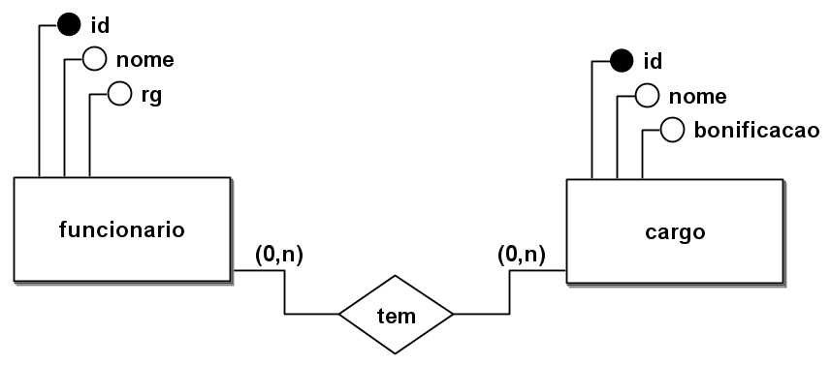
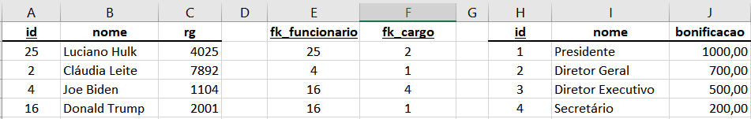
Modelo de Entidade de Relacionamento Conceitual (MER)

Slide 3
Cardinalidade (n:n)
RESPONDA AS PERGUNTAS:
O Luciano Hulk pode ter quantos cargos ?
O cargo de Diretor Geral pode ser ocupado por quantos funcionários?

Slide 4
Cardinalidade (n:n)
O Luciano Hulk pode ter quantos cargos ?
Um funcionário pode ter vários cargos.
O cargo de Diretor Geral pode ser ocupado por quantos funcionários?
Um cargo pode ser ocupado por vários funcionários.

Slide 5
Cardinalidade (n:n)
Um funcionário pode ocupar no mínimo 0 cargo.

Slide 6
Cardinalidade (n:n)
Um funcionário pode ocupar no máximo vários cargo.

Slide 7
Cardinalidade (n:n)
Um cargo pode ser ocupado por no mínimo nenhum funcionários.

Slide 8
Cardinalidade (n:n)
Um cargo pode ser ocupado por no máximo n funcionários.

Slide 9
Implementação da Cardinalidade (n:n)
REGRA:
Sempre que a cardinalidade for (n:n) ou (n:m) será criada uma terceira tabela que deverá guardar as chaves estrangeiras das duas tabelas que estão se relacionando.

Slide 10
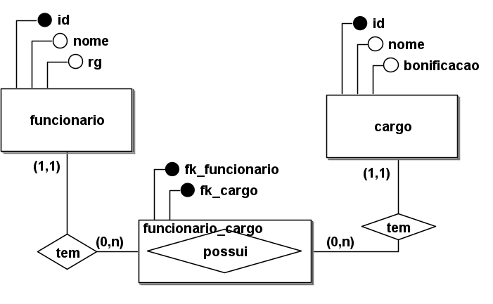
Implementação da Cardinalidade (n:n)

Slide 11
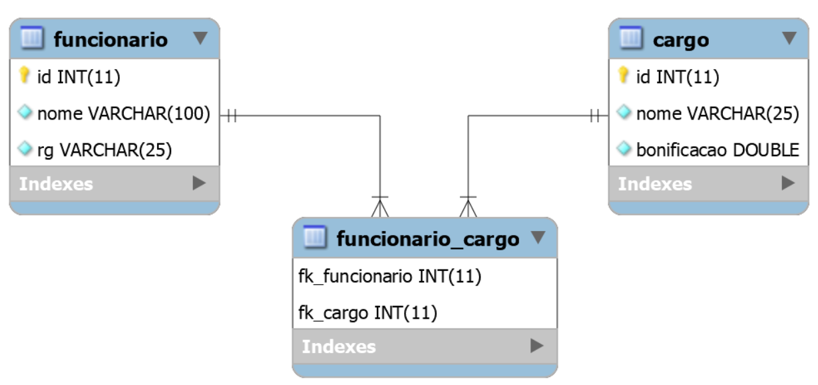
Implementação da Cardinalidade (n:n)

Slide 12
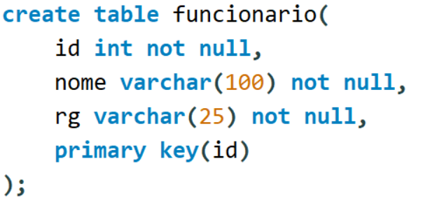
Implementação da Cardinalidade (n:n)

Slide 13
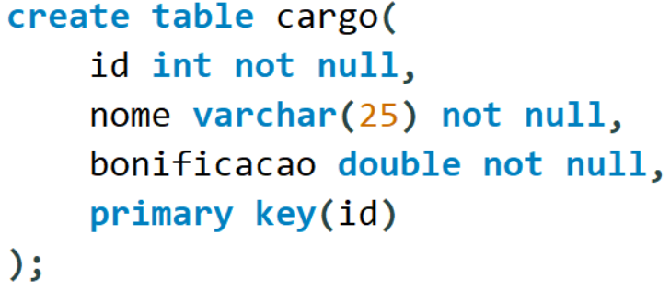
Implementação da Cardinalidade (n:n)

Slide 14
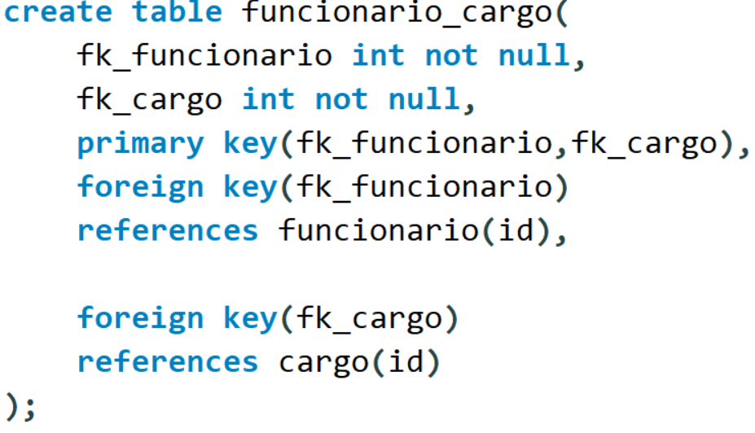
Implementação da Cardinalidade (n:n)

Slide 15
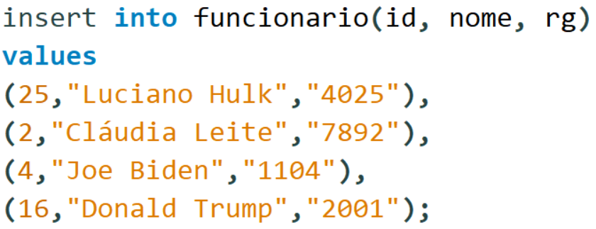
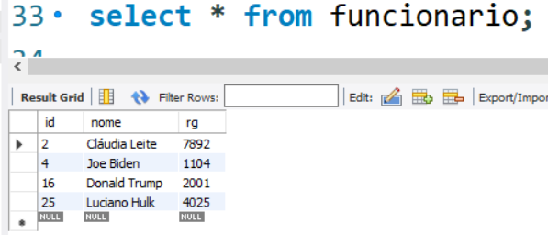
Implementação da Cardinalidade (n:n)

Slide 16
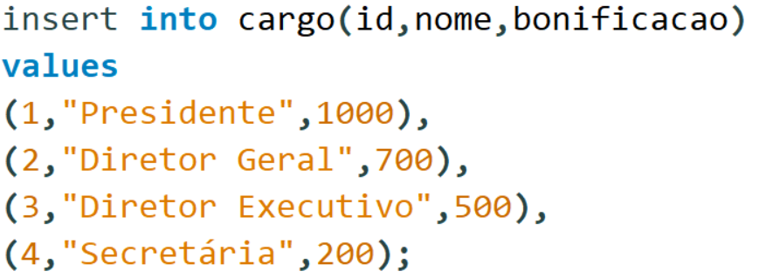
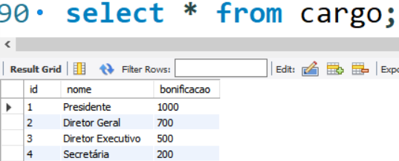
Implementação da Cardinalidade (n:n)

Slide 17
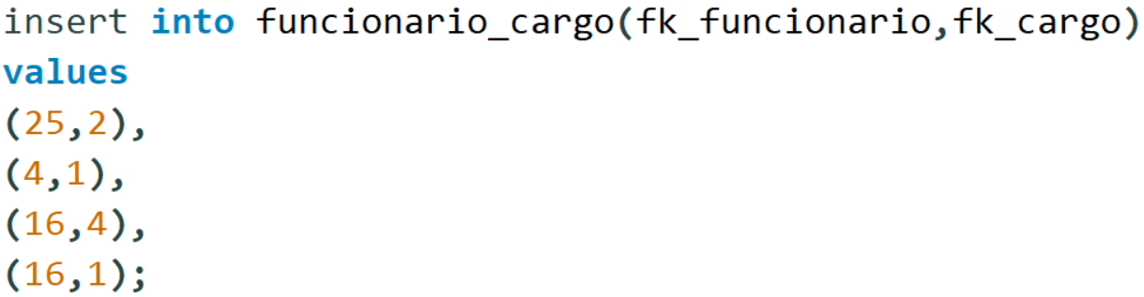
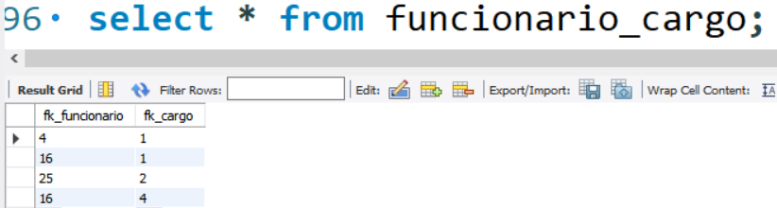
Implementação da Cardinalidade (n:n)

Slide 18
Conclusões
Um funcionário pode ter no mínimo 0 cargos e no máximo vários cargo;
Um cargo pode ter no mínimo 0 funcionários e no máximo n funcionário;

Slide 19
Tente Implementar o MER a seguir Os próximos slides apresenta a solução

Slide 20
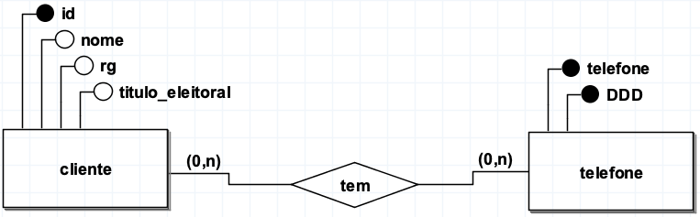
Implementação da Cardinalidade (n:n)

Slide 21
FIM

